Slide 1
СЕРВИС ОПРЕДЕЛЕНИЯ СООТВЕТСТВИЯ ГОСТу ТЕХНИЧЕСКОЙ ДОКУМЕНТАЦИИ
Работу выполнила Д.А.Арабова
Научный руководитель доцент Н.Ю.Добровольская

Slide 2
Цель выпускной квалификационной работы – проектирование и реализация сервиса определения соответствия ГОСТу технической документации.
Актуальность разработки сервиса: необходимость и обязательность оформления документации в соответствии со стандартами

Slide 3
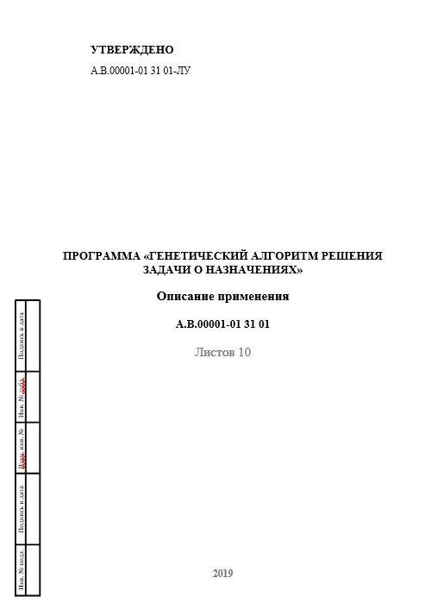
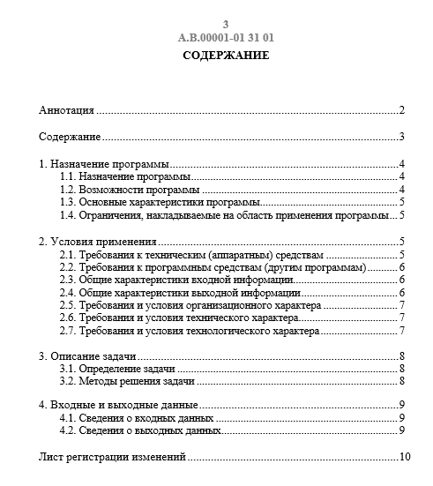
Пример технической документации «Описание применения»

Slide 4
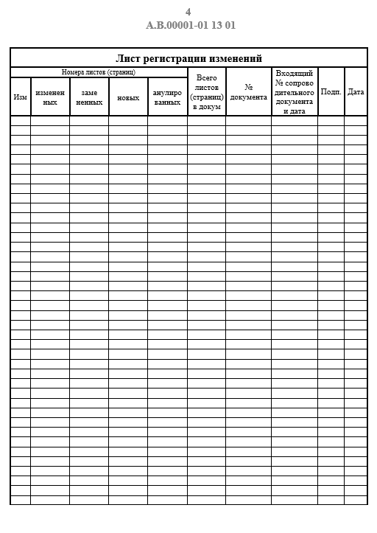
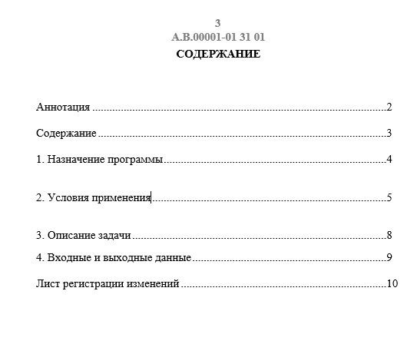
Шаблон для технической документации «Описание применения»

Slide 5
Набор ошибок, распознаваемых сервисом
Тип 1. Несоответствие пунктов содержания технических документов.
Рассматриваются «Описание применения», «Руководство оператора» и другие для проверки удовлетворения ГОСТов.
Тип 2. Несоответствие оформления текста.
Проверяются отступы в начале абзаца, выравнивание текста и межстрочный интервал на соответствие ГОСТу 19.001-77.
Тип 3. Несоответствие характеристик шрифта.
Проверяется размер шрифта и стиль на соответствие ГОСТу 19.105-78.

Slide 6
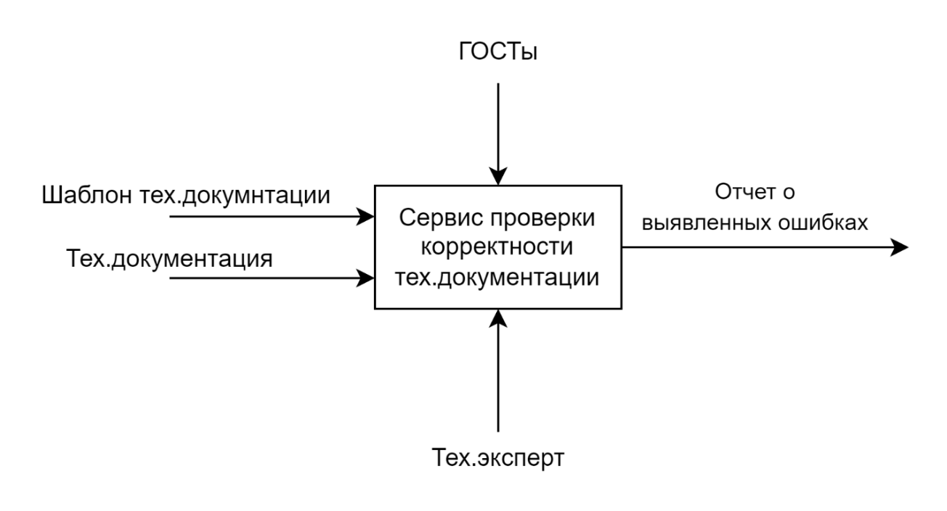
Структурная схема типа IDEF0

Slide 7
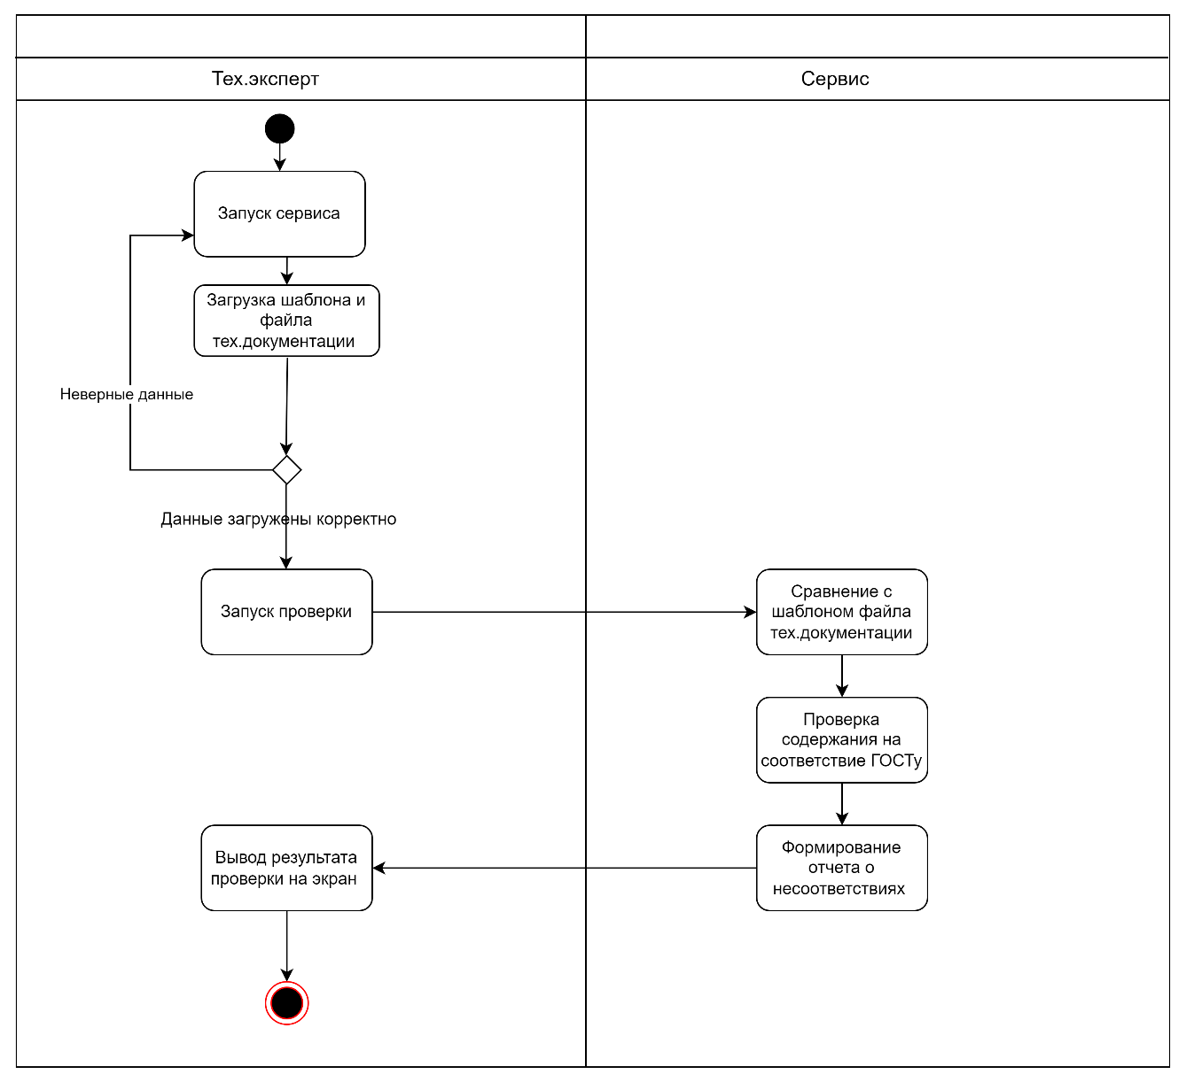
Диаграмма активности (activity diagram).

Slide 8
def check_vr():
doc1 = Document(file1_entry.get())
all_paragraphs_justified = True
for paragraph in doc1.paragraphs:
if paragraph.paragraph_format.alignment != WD_ALIGN_PARAGRAPH.JUSTIFY:
all_paragraphs_justified = False
break
if all_paragraphs_justified:
return result_text.insert("3.0", "\nТекст соответствует по выравниванию ГОСТу\n\n")
else:
return result_text.insert("3.0", "\nТекст не соответствует по выравниванию ГОСТу\n\n")
Основные функции
сheck_document() – проверяет характеристики текста и его оформление.
check_vr(), check_ots() – проверяет другие пункты оформление текста.
compare_files() – сравнивает шаблон и тех.документацию.
content_op() – проверяет пункты и подпункты содержания файла.

Slide 9
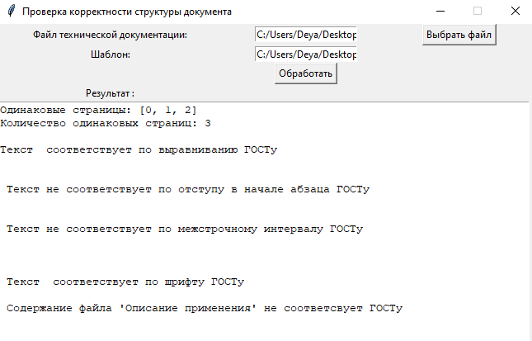
Демонстрация работы сервиса
Проверка оформления страницы и текста
Проверка характеристик шрифта на соответствие ГОСТу 19.001--77
Поверка файла технической документации «Описание применения» на содержание обязательных пунктов содержания

Slide 10

Демонстрация работы сервиса
Проверка оформления страницы и текста
Проверка характеристик шрифта на соответствие ГОСТу 19.001-77
Поверка файла технической документации «Руководство оператора» на содержание обязательных пунктов содержания

Slide 11
Итак, в выпускной квалификационной работе:
1) Изучены технологии обработки естественного языка, проведен обзор программ интеллектуального анализа текста. Описаны виды технической документации и их особенности, также рассмотрены онлайн-сервисы, осуществляющие проверку соответствия ГОСТу.
2) Реализован сервис, позволяющий найти и указать на ошибки в структуре технической документации.

